Slide 1
Introducción a R
(MUY rápida)
Lógica y programación
Uso de Git y Github
Figuras en ggplot2
Octubre
Desarrollo de funciones
Bucles y condicionales
Mapas en R
SIG en R y QGIS

Slide 2
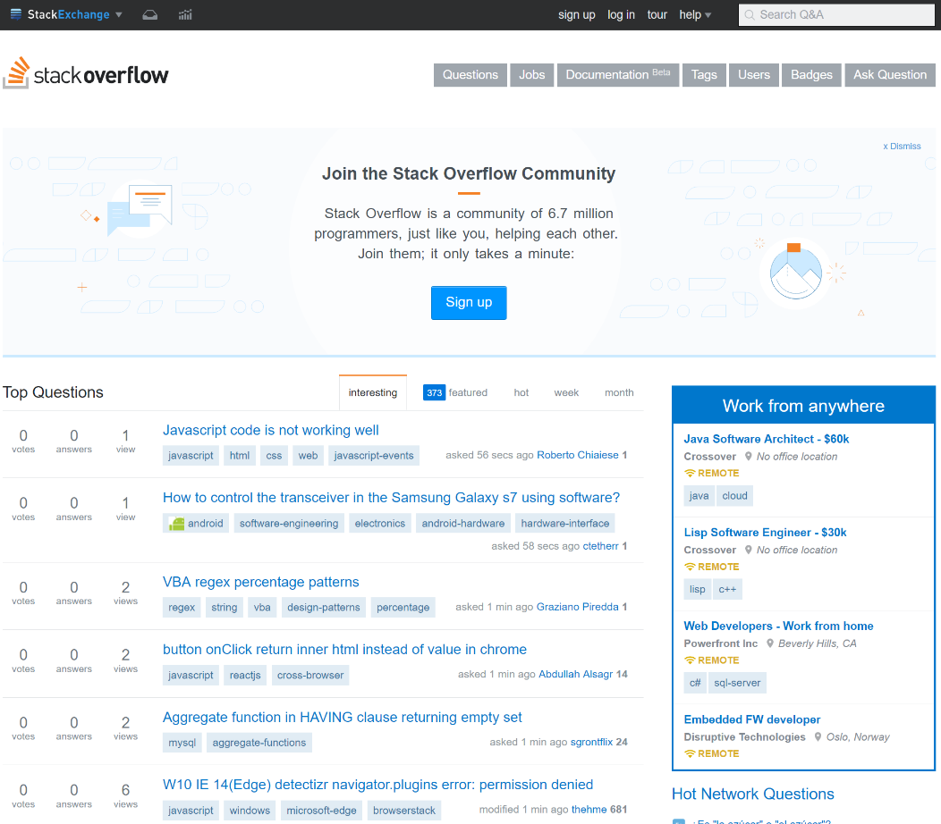
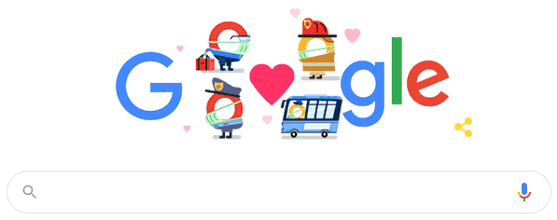


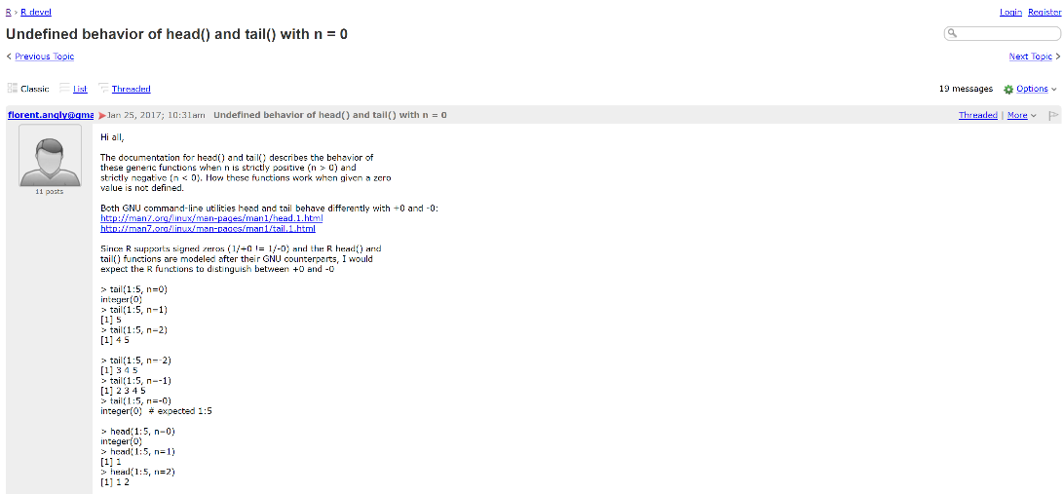

En todo momento…

Slide 3
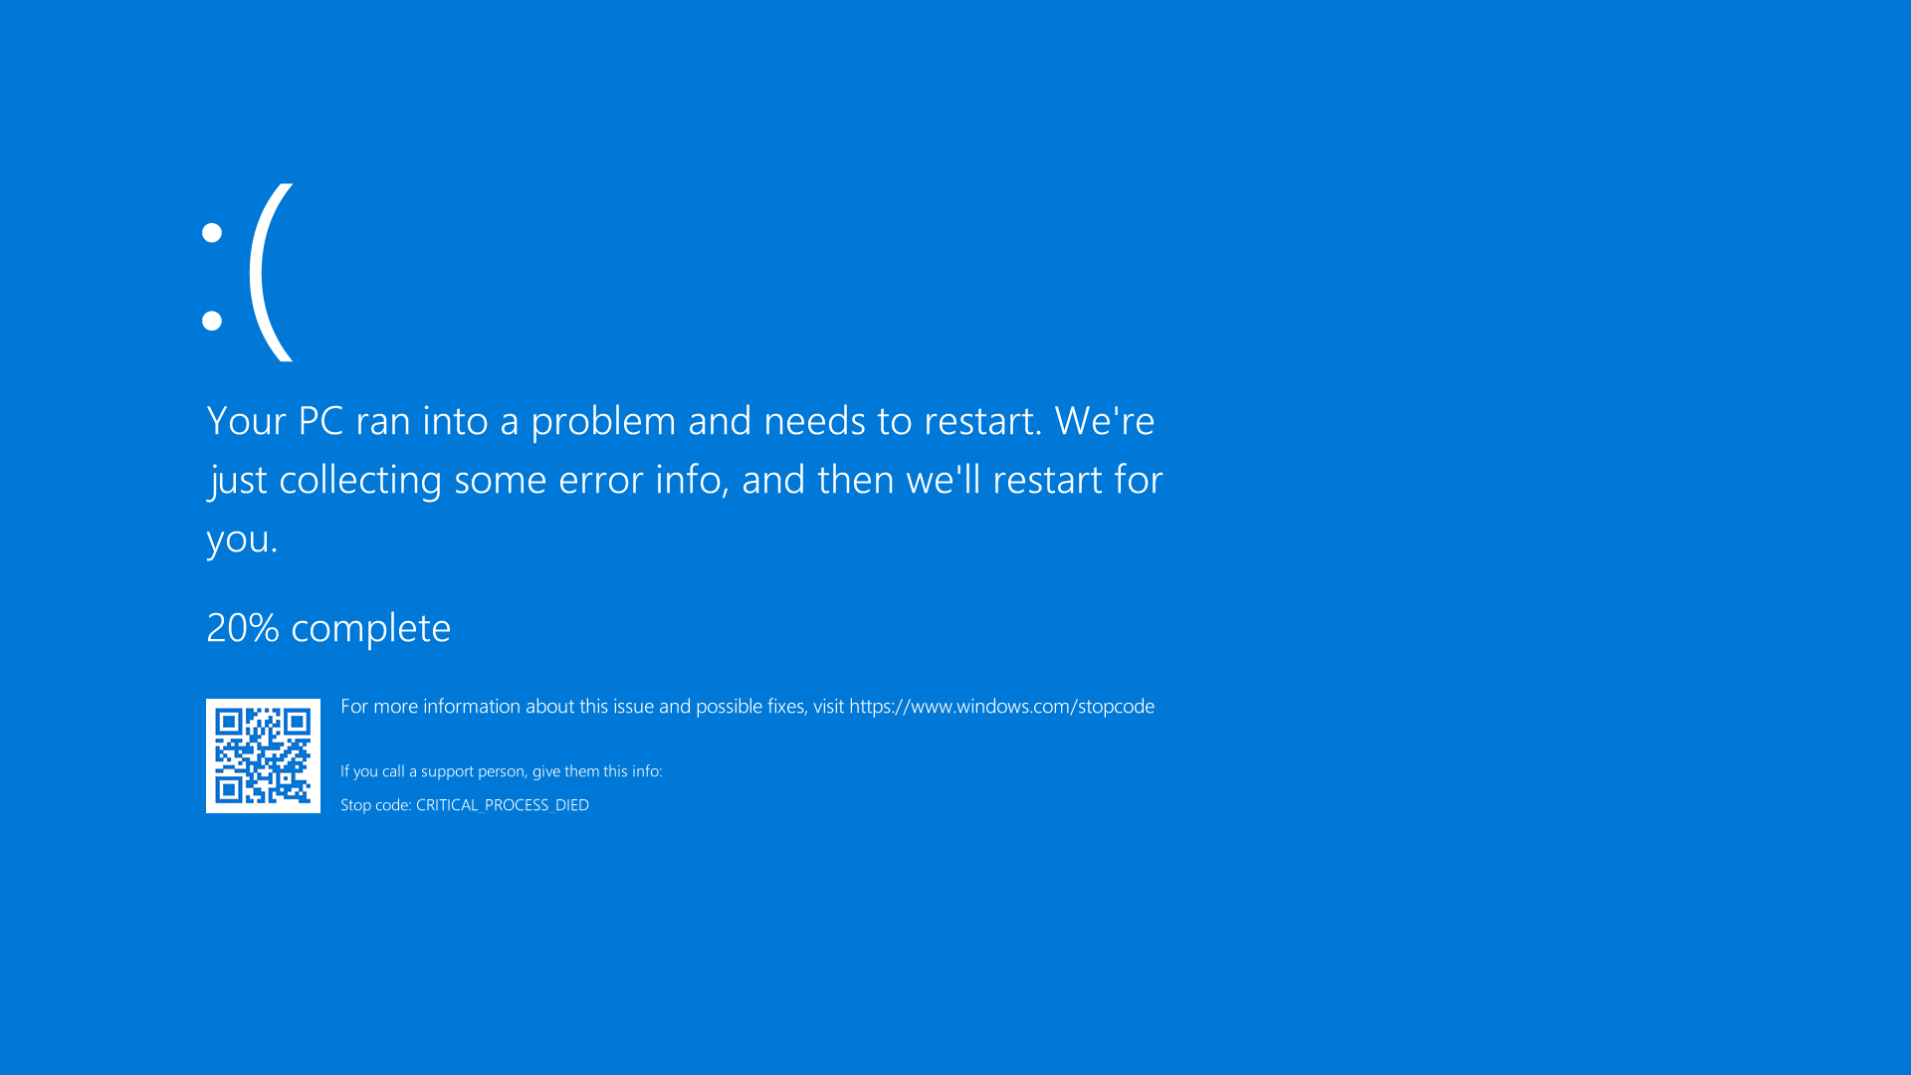
ERRORES

Slide 4
ERRORES

Slide 5
ERRORES
LEER los mensajes de ERROR, no voltear la mirada: el miedo a los mensajes de error solo empeora las cosas.
Los mensajes de error son tus amigos.
Leer pacientemente los mensajes de error y verificar el código.
Truco: copiar-pegar mensaje de error en Google.

Slide 6
ERRORES
LEER los mensajes de ERROR, no voltear la mirada: el miedo a los mensajes de error solo empeora las cosas.
Los mensajes de error son tus amigos.
Leer pacientemente los mensajes de error y verificar el código.
Truco: copiar-pegar mensaje de error en Google.

Slide 7
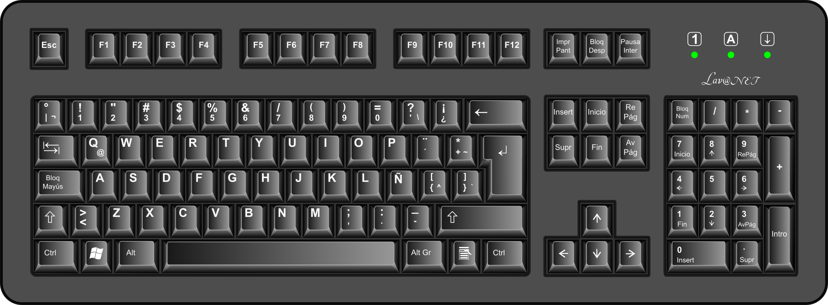

Slide 8
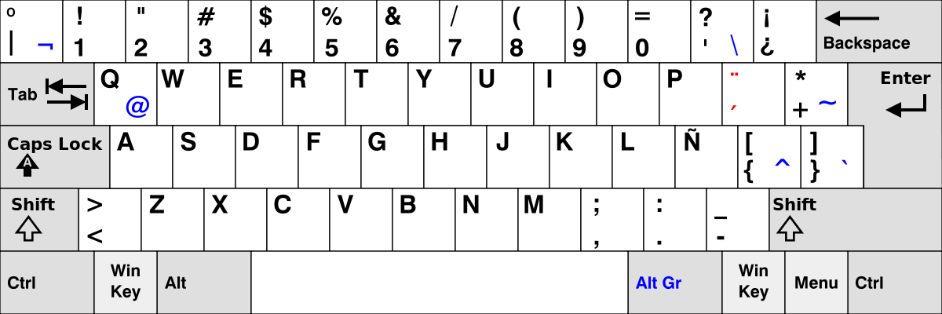
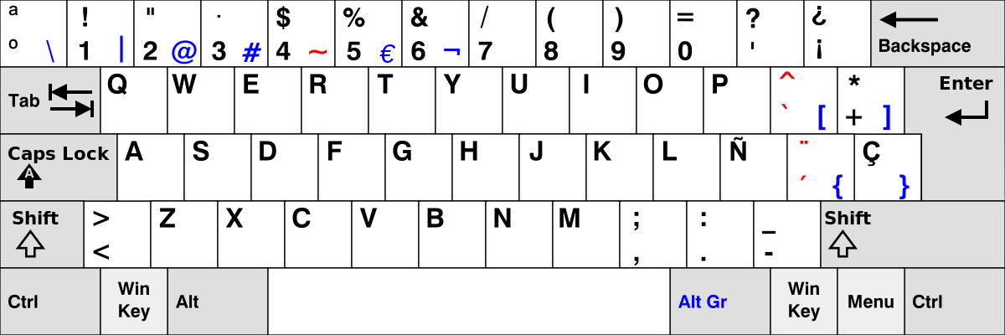
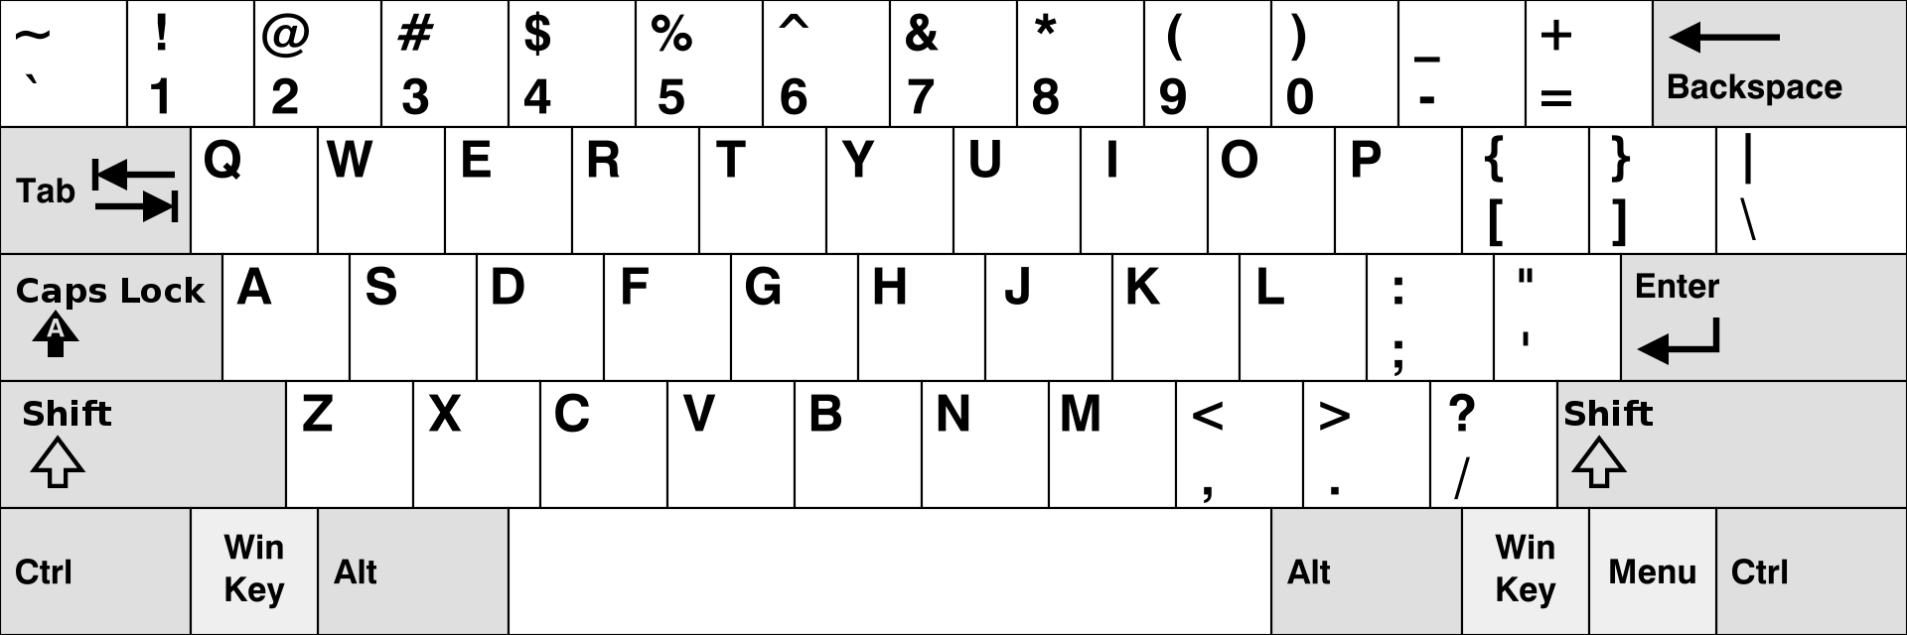
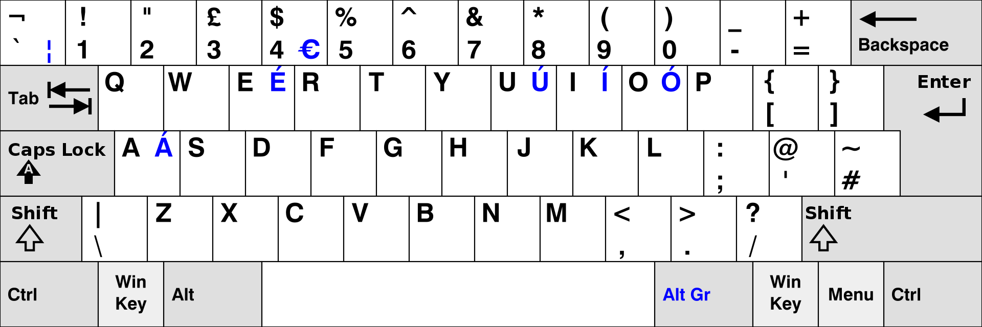
Configura correctamente el teclado
Que las teclas muestren en pantalla lo que aparece en la tecla
ISO
Español-Latinoamericano
Español-España
ANSI
Inglés-Estados Unidos
Inglés-Británico

Slide 9
:)
;]
>.<
=_=
||--||
>`~`<
\_(^.^)_/
→
{
+
→
[
+
→
^

Slide 10
Importante
Toda pregunta es bienvenida.
En primera instancia, Google lo sabe (casi) todo.
PRACTICAR: Que no sea un curso rápido de R más:
Universo de herramientas de análisis de datos.
Optimización/Automatización de SUS labores.
PRACTICAR: Colóquense retos personales.
Generen una red de desarrollo.

Slide 11
Importante
NO solo corran líneas.
Ejecutar sin entender.
Muchos cursos, una y otra vez.
Efecto bola de nieve.
Terminar odiando la programación.

Slide 12
Importante
NO solo corran líneas.
Entiendan las líneas que corren.
Comprender bien qué sigue.
Comprender la sintaxis.
R es un lenguaje, aprenderlo como tal.
Entender qué se hace y por qué

Slide 13
Lógica en la programación
Notes:
Se viene: ¿Qué necesito?

Slide 14
¿Qué necesito?
Programar
¿Necesito una matriz?
Lógica
¿Necesito un número?
¿Necesito una letra?
¿Necesito una línea de costa?
¿Qué deseo?
¿Necesito guardar un archivo?
¿Necesito leer un archivo?
¿Necesito un café?
¿Qué necesito?
¿Necesito una Coca-cola?
¿Necesito una siesta?

Slide 15
¿Qué necesito?
¿Qué deseo?
Deseo quedarme a estudiar hasta tarde
¿qué deseo?
¿qué deseo?
¿qué necesito?
Un cafecito
Preparar un cafecito
¿qué necesito?
Agua caliente
Café pasado
¿Qué necesito?
Agua
Hervidor
Café para pasar
Cafetera
Electricidad

Slide 16

“Everybody in this country should learn to program a computer, because it teaches you how to think”.
Steve Jobs, 1995

